Slide 1


সবাইকে শুভেচ্ছা

Slide 2

উপস্থাপনায়
মোঃ নুর কুতুবুল আলম
কম্পিউটার শিক্ষক
শাপলাকলি আদর্শ মাধ্যমিক বিদ্যালয়
জীবননগর, চুয়াডাংগা।
মোবাইলঃ ০১৯১৩-২০ ৭১ ৩০
মেইল: arenacomputer1@gmail.com

Slide 3
শিখনফল
এই পাঠ শেষে শিক্ষার্থীরা-
শিক্ষা ক্ষেত্রে ইন্টারনেটের ব্যাবহার ব্যাখ্যা করতে পারবে।
ই-মেইল ব্যবহার করে কোন ডকুমেন্ট পাঠাতে পারবে।
ইন্টারনেটের গুরুত্ব ব্যাখ্যা করতে পারবে।

Slide 4
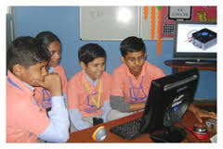
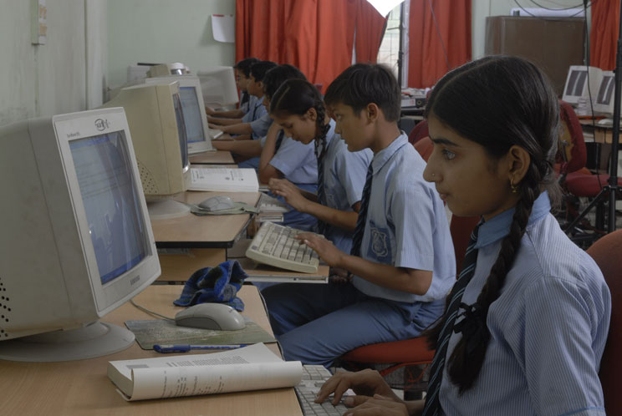
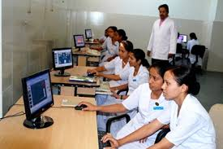
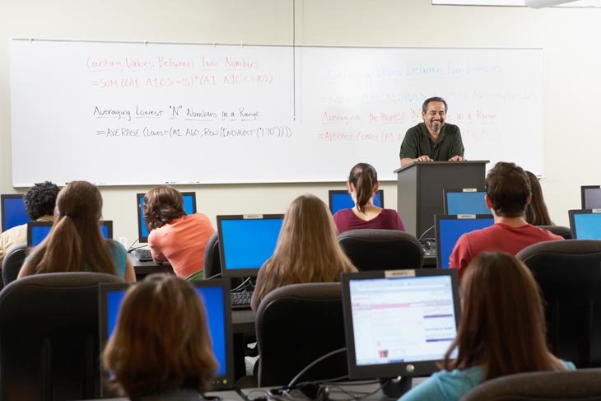
ছবি দেখে বল কি করছে

Slide 5
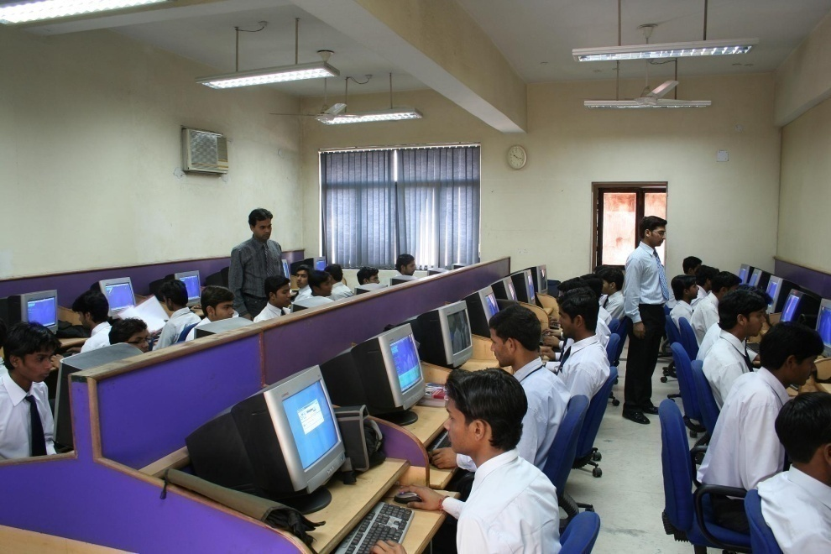
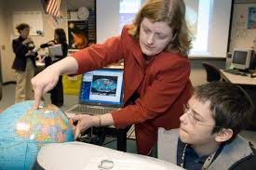
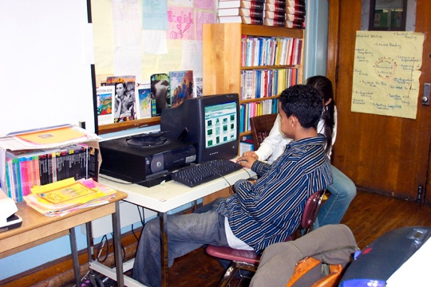
ছবি দেখে বল কি করছে

Slide 6
আজকের পাঠ
শ্রেণি- অষ্টম
বিষয়: তথ্য ও যোগাযোগ প্রযুক্তি
অধ্যায়-৫
পাঠ: শিক্ষা ও দৈনন্দিন জীবনে ইন্টারনেটের ব্যবহার

Slide 7
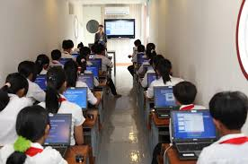
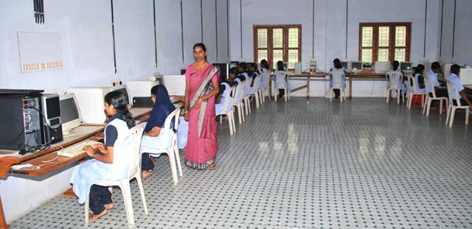
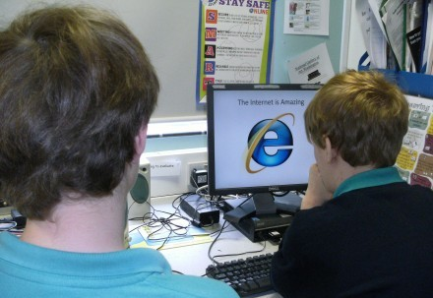
শ্রেণিতে ইন্টারনেট ব্যবহার করে
পাঠদান করা হচ্ছে
শ্রেণিতে শিক্ষক ইন্টারনেট ব্যবহার
করার নিয়ম দেখাচ্ছেন।
শ্রেণিতে ইন্টারনেট ব্যবহার করছে
এবং শিক্ষক পর্যবেক্ষণ করছেন।

Slide 8
শ্রেণিতে ইন্টারনেট ব্যবহার করে শিক্ষক বিশ্বের মানচিত্র দেখিয়ে ইন্টারনেটের মাধ্যমে এর অবস্থান দেখাচ্ছেন।
ইন্টারনেট ব্যবহার করে ঘরে বসে বিশ্ববিদ্যালয়ের ফরম পূরণ করছে।

Slide 9

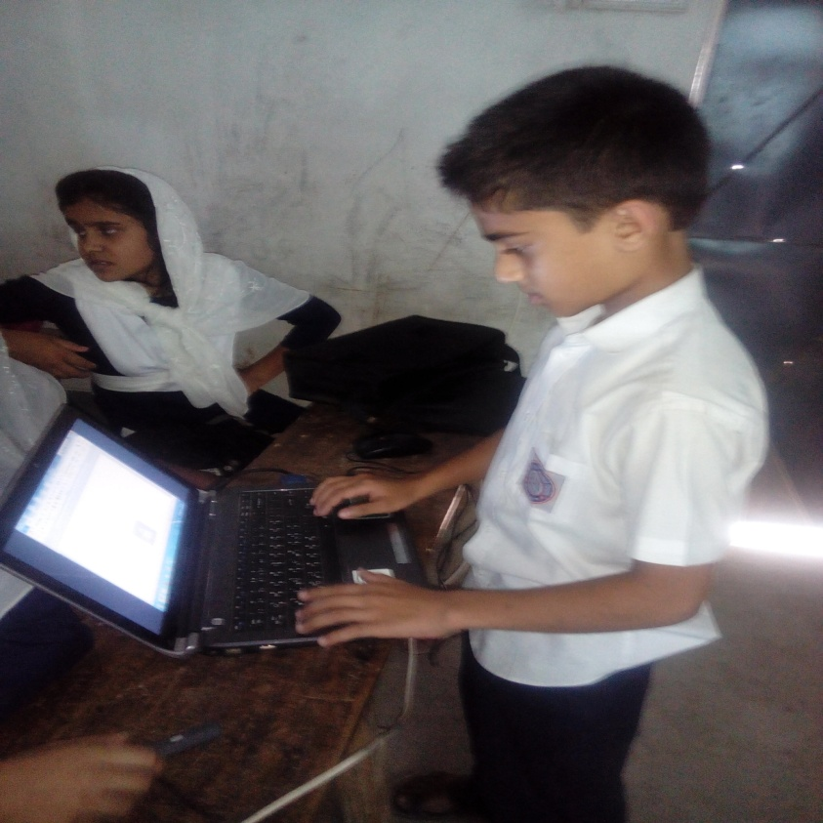
ইন্টারনেট ব্যবহার করে বিশ্বের অন্যান্য দেশের শিক্ষার্থীদের সাথে যোগাযোগ করা যায়
মাল্টিমিডিয়া ক্লাসে শিক্ষার্থীদের ইন্টারনেট ও কম্পিউটার ব্যবহারে আগ্রহ জন্মায়

Slide 10
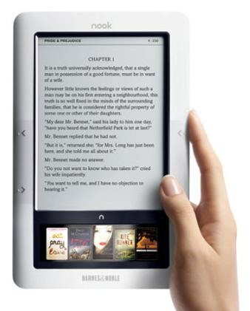
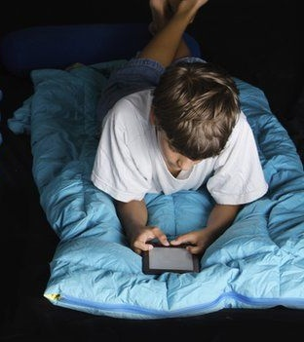
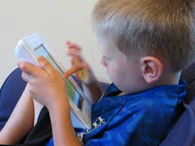
ছবিগুলো দেখে বল কে কি করছে?
সবাই ই-বুক ব্যবহার করছে
ই-বুক: যার অর্থ ইলেক্ট্রনিক বুক। ই-বুক শিক্ষা ক্ষেত্রে এক যুগান্তকারী সফলতা এনেছে।
ই বুকের বৈশিষ্ট্য?
ই- বুক ব্যবহারে সব সময় ইন্টারনেট সংযোগ লাগেনা।
বই ছেড়ার ও ভিজে নষ্ট হবার কোন ভয় নাই।
বহনে সুবিধা। তাই শিশুদের শারিরিক কোন সমস্যা হয় না।

Slide 11

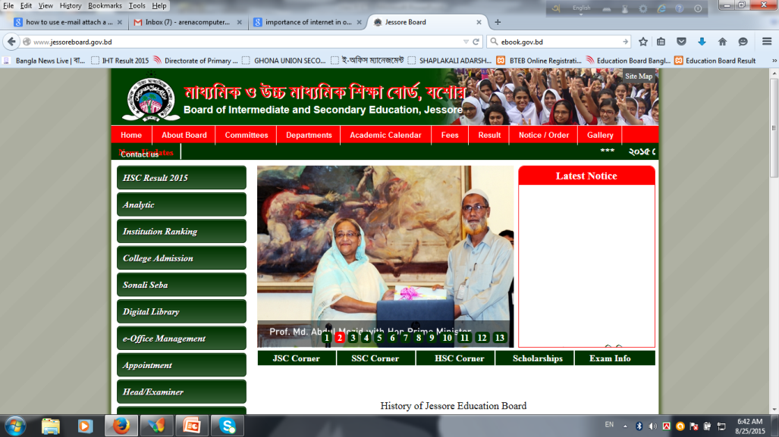
ই-বুক ব্যবহার করে সহজে যে কোন বই
ডাউনলোড করা যায়।
* যে কোন জায়গা থেকে যে কোন সময়ে সকল
তথ্য পাওয়া যায়।
ঘরে বসে সকল পরীক্ষার ফলাফল পাওয়া যায়

Slide 12
একক কাজ
সময় ৫ মিনিট
১। শিক্ষা ক্ষেত্রে ইন্টারনেট আমাদের কী কী সেবা প্রদান করে?
২। ইন্টারনেট শিক্ষা ক্ষেত্রে আমাদের কীভাবে খরচ বাচায়?

Slide 13
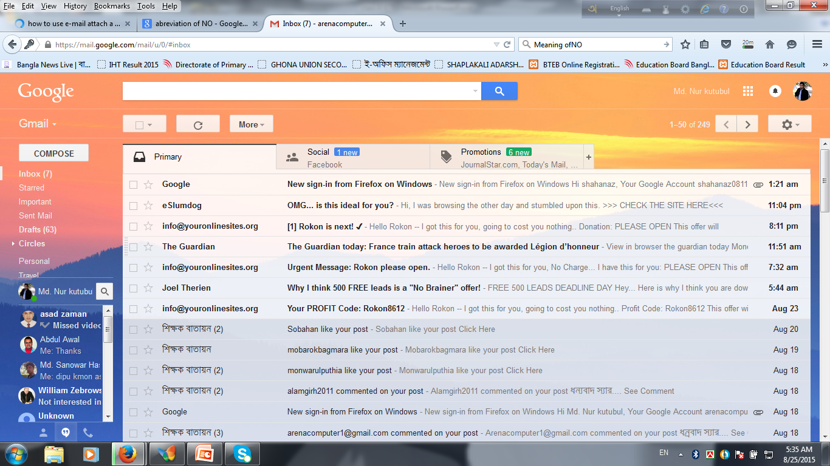
ই-মেইল ব্যবাহার করে দেশ বিদেশের ছাত্র/ছাত্রীর সাথে যোগাযোগ করা যায়।
যে কোনা ফাইল, ছবি, ডকুমেন্ট পাঠানো যায়। আবার অনুরূপ ভাবে আমাকে
পাঠনো ডকুমেন্ট ডাউনলোড করে প্রিন্ট করা যায়।

Slide 14
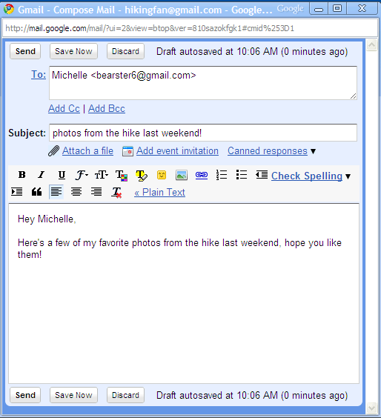
TO
Subject
Attach
Body
Send
ই-মেইল করতে হলে এই ধাপগুলো অনুসরন করতে হবে। লেখায় ই-মেইল
ঠিকানা লিখতে হবে এর পাশে কোন্ বিষয়ের মেইল সেটা লিখতে
হবে এবং -তে বিষয় সংশ্লিষ্ট কিছু লিখে অথবা কোন ফাইল,ছবি,
ফোল্ডার করে এ ক্লিক করলে মেইল চলে যাবে।
TO
Subject
Body
Attach
Send
Notes:
এই স্লাইডে ট্রিগার ব্যবহার করা হয়েছ।

Slide 15
কিভাবে একটি ই-মেইল করতে হয় একটি ভিডিও দেখি।
ই-মেইল হলো ইলেক্ট্রনিক মেইল এর সংক্ষিপ্ত রূপ। বর্তমান যুগ আইসিটির যুগ।
এ যুগে চিঠি পোষ্ট করা লাগেনা। শুধুমাত্র প্রাপকের ঠিকানা থাকলে এবং
ইন্টারনেট সংযোগ থাকলে যে কোন সময় যে কোন স্থান থেকে পাঠানো সম্ভব।
ই-মেইল এর উপকারিতা:
১। কোন ছুটির দিন বা বন্ধের দিনেও ই-মেইল পাঠানো যায়।
২। কোন ডাক পিওন প্রয়োজন নাই
৩। বাহক নাই বিধায় গোপনীয়তা বজায় থাকে।
৪। Text, picture, Document একসাথে পাঠানো যায়।

Slide 16
জোড়ায় কাজ
সময় ৫ মিনিট
একটি ই-মেইল পাঠাবার ধাপগুলো জোড়ায় আলোচনা করে লেখ।

Slide 17
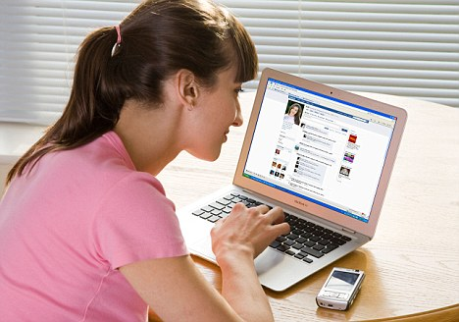

ঘরে বসেই আনলাইন থেকে আয় করা যায়
সুতরাং বেকারত্ব কমে যায়।
ফেসবুক একটি সামাজিক যোগাযোগের মাধ্যম
যে কোন মুহূর্তে সকলের সাথে যোগাযোগ
করা যায়।

Slide 18
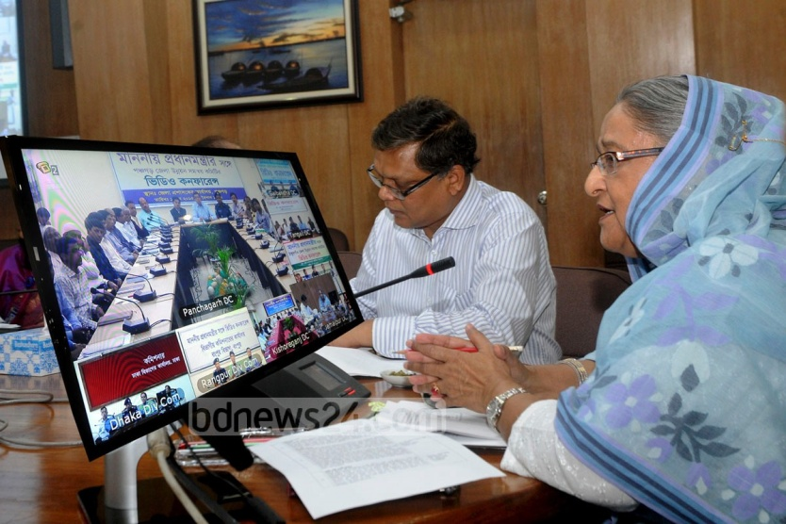
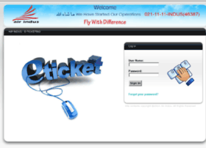
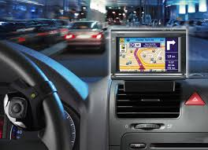
ইন্টারনেট ব্যবহার করে ভিডিও কনফারেন্স
করে যে কোন সময় যোগাযোগ করা যায়
ফলে ব্যয় কম হয়।
ইন্টারনেট ব্যবহার করে ঘরে বসে যে কোন
টিকিট বুকিং দেওয়া য়ায়। ফলে সময় ও
ঝামেলামুক্ত ভাবে টিকিট সংগ্রহ করা যায়।
GPS- Global Positioning System
ব্যবহার করে সহজেই রাস্তা চেনা যায়। তাই হারাবার
ভয় নাই।

Slide 19
দলীয় কাজ
১। ই-মেইল ব্যবহারের সুবিধা কী?
২। ই-বুকের ৫টি সুবিধা লেখ।
৩। “ইন্টারনেট ছাড়া দৈনন্দিন জীবন অচল” যুক্তি দাও।

Slide 20
মূল্যায়ন
ই-মেইল কী?
ই-মেইল প্রেরণের জন্য কোথায় প্রাপকের ঠিকানা লিখতে হয়?
ই-বুক কী?
GPS এর পূর্ণরূপ কী?
ফেসবুকের কাজ কী?

Slide 21
বাড়ীর কাজ
শিক্ষাক্ষেত্র ছাড়া আর কোন্ কোন্ ক্ষেত্রে ইন্টারনেট ব্যপক অগ্রগতি
লাভ করেছে তার একটি তালিকা তৈরী করে আনবে।

Slide 22


